Slide 1
FINANSIJE I FINANSIJSKO PRAVO
JAVNI RASHODI
Prof. Dr Halil Kalač

Slide 2
JAVNI RASHODI - POJAM I SADRŽAJ
Javni rashodi predstavljaju izdatke koje država kao cjelina, ili pojedina društveno-politička zajednica, čini zbog zadovoljavanja određenih društvenih potreba.
Moderna koncepcija javnih rashoda pristupa javnim rashodima prije svega izučavajući njihovo ekonomsko i socijalno djelovanje.
To je rezultat finansijskih akcija države, usmjerenih u pravcu postizanja odredjenih ekonomskih ili socijalnih zadataka u procesu društvenog i ekonomskog razvoja.

Slide 3
Težište u izučavanju javnih rashoda prije svega je na njihovom karakteru i odredjenom djelovanju u privredi - njihovom kvalitativnom, a manje kvantitativnom aspektu.
Ogroman dio sredstava koje država danas troši za ostvarivanje određenih socio-ekonomskih ciljeva u razvoju ne propada, ne iščezava u nepovrat.

Slide 4
Najveći dio tih sredstava se samo redisuibuira na različite korisnike i u različite svrhe, a u cilju optimalnog društvenog usmjeravanja i najefikasnijeg zadovoijavanja javnih potreba.
Savremena finansijska teorija novu aktivnost i ulogu drzave uporedjuje s lijevkom kroz koji prolazi značajan dio nacionalnog dohotka, ne da bi bio uništen, već da bi kroz transfer i usmjeravanje u određenim pravcima, u zavisnosti od tekuće ili dugoročne ekonomske (razvojne) politike, dao optimalne ekonomske i socijalnopolitičke efekte.
Najčešće su ovde prisutni brojni efekti multiplikujućeg karaktera, s nizom ostalih ,sporednih" delovanja u privredi.

Slide 5
Da se javni rshodi se danas u savremenoj finansijskoj teoriji posmatraju u sklopu cjelokupnog finansijskog mehanizma privrede i ekonomskih kategorija, mogu se vidjeti iz slijedeće formule:
    Y = C + I + G
pri čemu je:
Y - nacionalni dohodak,
C- lična potrošnja,
I - neto investicije i
G - opšta potršnja.

Slide 6
MESTO JAVNIH RASHODA U FINANSUSKOJ
  TEORJI I POLITICI
Prije nego što pređemo na analizu javnih rashoda, potrebno je razmotriti pitanje da li javni rashodi uopšte spadaju u predmet monetarih i javnih finansija.
U zapadnim teorijama ne vladaju jedinstveni stavovi u pogledu proučavanja javnih rashoda i njihove veze s naukom o finansijama.
Jedni smatraju da javni rashodi uopšte ne spadaju u predmet nauke o fmansijama, da se finansije trebaju baviti samo izučavanjem javnih prihoda.
Drugi, opet, da se nauka o finansijama ne smije ograničti samo na pitanje javnih prihoda, već da treba uključiti u proučavanje i javne rashode.

Slide 7
Međutim unutar ove grupe postoje dva različita stava.
Prvi, da je zadatak flnansija na ovom područu da samo objasni kakvih sve javnih rashoda ima te da daje njihovu karakteristiku i ništa više i, drugi, da nauka o finansijama treba da objasni ne samo vrste javnih rashoda već da istovremeno proučava i probleme, prikladnost i opravdanost pojedinih vrsta javnih rashoda.
Takva koncepcija i savremeno shvatanje polazi od funkciJe i djelovanja javnih rashoda u

Slide 8
privredi, posebno na pojedine ekonomske ciljeve razvoja koje svaka moderna država postavlja pred sebe u kraćem ili dužem razdoblju.
Kako se radi o tri divergentna gledišta treba vidjeti njihovu ispravnost sa savremenog teorijskog stanovišta
Prvi pravac, prema kojem državni rashodi ne ulaze u predmet izučavanja nauke o finansijama, potpuno je neopravdan, zbog toga što utvrđivanje javnih priboda i rashoda znači u stvari preraspodjelu nacionalnog dohotka, a proučavanje pojava i zakonitosti u vezi s preraspodjelom nacionalnog dohotka jedan je od osnovnih zadataka nauke o finansijama.

Slide 9
S druge srane, što ćemo kasnije vidjeti, javni rashodi danas imaju (od Keynesa) ogrormo značenje u regulisanju cjelokupne konjunkture i privrednih tokova uopšte, kao i razvoja proizvodnih snaga, uspostavljanja određenih proizvodnih odnosa i dr.
Drugo shvatanje je nešto šire, s obzirom da obuhvata prikladnost, visinu i opravdanost pojedinlh oblika javnih rashoda, ali ne daje odgovor na osnovna pitanja - djelovanja, prirode i strukture javnih rashoda.
No, ono je ipak dominiralo sve do pedesetih godina XX vijeka, da bi, konačno, ustupilo mjesto modernom shvatanju javnih rashoda koje je danas dominantno.

Slide 10
Samo savremeni pristup istraživanju javnih rashoda može pružiti zadovoljavajući odgovor na pitanja koja se već dugo nameću, kao što su:
priroda i djelovanje javnih rashoda,
tendencije stalnog porasta,
efekti pojedinih oblika rashoda u rešenju i stabilizaclji privrede i dr.
Javni rashodi dolaze čak u prvi plan. Oni postaju, konačno, jedan od osnovnih faktora finansijskog mehanizma i usko su povezani s ponašanjem gotovo svih agtegata.

Slide 11
Upravo izučavanje ovih djelovanja javnih rashoda na tokove reprodukcije postaje centralno mjesto finansijske teorije i politike. Usled toga ćemo modernim shvatanjima posvetiti posebnu paznju i dati im odgovarajuce mjesto, dok ćemo ostala (klasična i neoklasična) shvatanja razraditi samo toliko da sagledamo osnovne stavove i damo odgovarajuću kritiku tih shvatanja.

Slide 12
VRSTE I PODJELA JAVNIH RASHODA
Postoje u finansijskoj teoriji brojne i raznovrsne podjele i pokušaji klasifikacije rashoda.
Svima im je osnova da pokušaju da izvrše diferencijaciju javnih rashoda, prema njihovim osnovnim karaktenstikama, kako bi se mogla pratiti straktura i ponašanje.
Društvene (javne) rashode savremena finansijska teorija i politika klasifikuje u nekoliko osnovnih oblika, i to:

Slide 13
    I) Redovne i vanredne,
    2) Produktivne i neproduktivne, ili rentabilne i nerentabilne,
    3) Funkcionalne (investicione) i transferne,
4) Lične i materijalne,
    5) Objektivne i subjektivne,
    6) Obavezne i neobavezne,
7) Neodložive i odložive i
    8) Rashode centralnih i lokalnih organa
    Danas je ovu klasifikaciju u potpunosti prihvatila gradjanska teorija.

Slide 14
  1. REDOVNI I VANREDNI JAVNI RASHODI
  Podjeli javnih rashoda na redovne i vanredne savremena teorija pridaje veliki znacaj, s obzirom na teoriju pokrica rashoda.
  Prema ovim tezama, redovni rashodi treba da se pokrivaju samo redovnim javnim prihodima (porezi, takse, prihodi državnih preduzeća i dr.
  Redovni rashodi su oni koji se redovno (stalno) javljaju u odredjenim vremenskim intervalima, obično jednom godišnje.
  Karakteristke i kriteriji, prema kojima se određuju, su slijedeći:
        - obično se unapred mogu predvidjeti,
        - visina im je, relativno, stabilna;
- jednom godišnje se javljaju u budžetima državnih institucija.

Slide 15
  U savremenim uslovima najmanje je presudna relativna stabilnost ovih rashoda, jer vrlo dinamična privreda, brze izmjene strukture i razvoja društvenih potreba, obezvredjenje novca i dr. dovode do izmjena ovih rashoda iz godine u godinu, s progresivnim tendencijama porasta

Slide 16
2. Vanredni javni rashodi javljaju se s vremena na vrijeme u uslovima vanrednih i nepredvidjenih okolnosti.
Može se dogoditi da se vanredni rashodi unapred predvide, ali u manjem obimu od stvarno nastalih (na primer: održavanje puteva, borbe protiv poplava, epidemije, požara i sl.).
Osnovna im je karakteristika da su stvaro vanredno potrebni i da ih je teško unapred predvidjeti i planirati.
Zato su i dalje prisutni u savremenoj finansrjskoj teoriji.

Slide 17
2. PRODUKTIVNI I NEPRODUKTIVNI JAVNI RASHODI
Produktivni rashodi su oni koji svojim stvaranjem dovode do odredjenih proizvodnih efekata u privredi, odnosno do neposrednog rasta nacionalnog dohotka:
-izgradnja javnih preduzeća
-pomoć privrednim preduzećima
-izgradnja telekomunikacija
Neproduktivni ili nerenatabilni jer ne dovode neposredno do povećanja dohotka kako u privredi tako i u državi
-troškovi administracije
-vojni rashodi
-sudstvo

Slide 18
3. INVESTICIONI I TRANSFERNI JAVNI RASHODI
Investicioni:
Imaju produktivne mamjene i dovode do rasta nacionalnog dohotka
-hidrocentale,
-fabrike
-geoloska istrazivanja
Transferni :
Ne djeluju neposredno na rast nacionalnog dohotka. Njima se vrši prenošenje nacinalnog dohotka kroz njegovu preraspodjelu od jednog subjekta na drugi:
-invalidnine, pomoci,penzije,socijalna pomoc zdrastveno osiguranje idr.
Lični
Materijalni rashodi

Slide 19
4. OBJEKTIVNI I SUBJEKTIVNI JAVNI RASHODI
U ove rashode spadaju:
-prosvjeta i kutura,
-socijalno staranje,
-zdastvena zastita,
-odbrana
-drzavna uprava i sudstvo,
-komunalne djelatnosti,
-neprivrdne investicije,
-dotacje i subvencije,
Obaveze po zajmovima i garancije,
-obaveze po budzetu

Slide 20
5. OBAVEZNI I NEOBAVEZNI JAVNI RASHODI
Obavezni su oni koji se u odredjenom roku moraju izvrsiti, po ugovoru, zakonu,sudskoj presudi,
Neobavezni su vezani sa predhodni dogovor, izglasavanje i dr. a uslovljeni su samodoprinosom, pozajmicom i dr.

Slide 21
6. NEODLOŽIVI I ODLOŽIVI JAVNI RASHODI
Neodloživi su oni koje mora država na osnovu ustava ili zakona izvršiti (zarade za mjesec dana)
Odloživi su oni koji se mogu na ordedjeno vrijeme odložiti:
- sportska dvorana
- klizalište i dr

Slide 22
7. RASHODI CENTRALNIH ORGANA I LOKALNIH VLASTI
Javne potrebe u modernoj državi zadovoljavaju pored drzave i niže društveno-političke zajednice. Državi pripada vojska, sudstvo i drugo, lokalnim zajednicama - mesni saobracaj, komunalije, kulturne i školske ustanove.
Tako rashodi mogu biti BiH značaja i rashodi entitetskog, kantonalnog, lokalnog značaja.

Slide 23
TEORIJE JAVNIH RASHODA

Slide 24
Teorje o mjestu i ulozi javnih rashoda
Klasična finansijska teorija
Savremena finansijska teorija
Savremena koncepcija javnih rashoda

Slide 25
Klasična finansijska teorija
Klasična teorija obuhvata liberalističku epohu kapitalizma.
Ova teorija na javne rashode gleda isključivo kao neproduktivne rashode koje država čini u obavljanju odredjenih funkcija (sudstavo, sigurnost i zaštita gradjana i dr).
Ova teorija se zalaže za minimalne funkcije države i samim tim i minimalne javne rashode.
Osnove ove teorije dao je A. Smit I D. Rikardo.
-država i državna intervencija i privredi i na trzistu su nenpotrebni.
Prednost privatne svojie i inicijative je evidentan –neosporno. ,,Pririodni poredak,, je gotovo idealan i vječit.

Slide 26
Klasična teorija, koja obuhvata liberalističku epohu kapitalizma, na javne rashode gleda isključivo kao neproduktivne rashode koje država čini u obavljanju odredjenih funkcija (sigurnost, sudstvo, jednaka zaštita za sve gradane, borba protiv monopola i dr.).
Kako se zalagala za minimalne i neophodne funkcije, ova teorija se istovremeno zalagala i za minimalne javne rashode.

Slide 27
U finansijskoj literaturi je poznata kao „teorija minimiteta javnih rashoda".
Država se u obavljanju navedenih javnih funkcija javija samo kao potrošač dobara i nacionalnog dohotka koje troši u neproduktivne svrhe, dakle ne stvarajući pri tome nikakve nove vrijednosti, ne dovodi ni do ponovnog stvaranja nacionalnog dohotka

Slide 28
Osnove klasične teorije rashoda dao je A. Smith, a zatim D.Ricardo.
Polazeći od toga da je prirodni poredak najidealniji, da je tržišni sistem gotovo svemoćan u realizovanju privrednih tokova, a kamata osnovni instrument uravnotežavanja, država i drzavna intervencija u privredi i na trzistu su nepotrebni.
Prednost privatne privrede i inicijative, u odnosu na javnu, je evidentna - što nikada ne dolazi u pitanje.
Država ne treba, niti smije, uništavati taj „prirodni poredak", jer je gotovo ,idealan i vječit, kao što je, prema njima, idealan kapitalistički privatni sistem privredjivanja.

Slide 29
2. RASHODI U SAVREMENOJ FINANSIJSKOJ TEORIJI I SITEMU
Moderno shvatanje javnih rashoda u osnovi se razalikuje od Klasične teorije.
Savremena finansijska teorija obuhvata javne rashode ne kao neposrednu potrošnju, već kao neophodno racionalno korišćenje velikog dijela nacionalnog bogastva, odnosno nacionalnog dohotka.
Država ne oduzima od privrede već ulaže u nju kroz preraspodjelu sredstava i djeluje proizvodno na nju.
Poslije velike krize 29-33 XX vijeka i doprinosa Keynza i sve većim intervencionizmom džave u privrednom razvoju i stabilizaciji privrede.
Razvijen državni intervencionizam se jasno ogleda kroz:
1.Jačanje državnog sektora nad sredstvima za proizvodnju

Slide 30
2. Zahvatanje sve većeg dijela ND od strane države.
Danas država zahvata i rasporedjuje 34-53% nacionalnog dohotka u većini privreda u svijetu, a u nekim industriskim granama učestvuje sa 87%. (avionska industrija, vojno snadbijevanje i dr.)
3. Preuzimanje odredjenih ključnih grana koje traže novu tehnologiju i ogromni kapital ( vasionska istrazivanja, melioracije
4.Preuzimanja obaveza iz medjunarodnih ekonomskih odnosa, politika platnog i trgovinskog bilansa

Slide 31
To je dovelo do novih javnih rashoda i državne i javne investicije intervencinizma:
a) drzavne ili javne investicije
b)stimulacija razvoja pojedinih privrednih grana
c) širenje javnog sektora u privredi
d) javni rashodi kao istrumenat razvoja
f) uticaj na kredite banaka, platnog i trgovinskog bilansa
f) rashodi za nezaposlene, socijalna davanja, penzije i dr

Slide 32
Vrijeme poslje velike ekonomske krize 29-33.godine kada je politika javnih rashoda odigrala velku ulogu u obnovi privrede i ublažavnja posledica krize, natjerala je teoriju da potpuno preispita stav u odnosu na javne rashode i njihovu ulogu i privredi.

Slide 33
To sve neminovno dovodi i do bitnih strukturnih i kvantitativnih promjena u ponašanju javnog sektora, povećanju fiskalne presije ili poreskog opterećenja i stalnom rastu javnog duga, a u nerazvijenim zemljama i čestog deficitnog finansiranja ekonomskog razvoja kroz sistem emisije primarnog novca (novca centralne banke).
Državni (javnii) rashodi učestvuju sa vrlo visokim undeksom u društvenom proizvodu svih privreda.
Ono se kreće izmedju 10% I 56%. To se vidi iz sledeće Tabele.

Slide 34
      UCESCE JAVNIH RASHODA U DRUŠTVENOM PROIZVODU u %
1910. 1918. 1930. 1950. 1960. 1970. 1977. 1992. 1995.
  V Brnanija 15,0 25,0 80.0 40,0 25,7 30,6 40,0 53,0 56,0
  Njemacka 15,7 27,3 28,9 38,1 39,5 36,6 37,4. 48,0‘ 48,2
  Belgija 9,8 24,2 21,4 28.2 27.1 37,4 42.4 . 47.6 49,1
  SAD 3.7 10,6 8,1 8,2 22,6 25,8 37,0, 38,,0

Slide 35
    Tako imamo pojavu da su neke zemlje imale u godinama prije prvog svetskog rata izdatke za javne rashode u visini 5-10%, dok oni danas iznose u većini zemalja gotvo polovinu nacionalnog dohotka.
Ako akumulaciju države definišemo kao višak prihoda u odnosu na rashode, i da je,u periodu od 1952-1958. godine direktna državna akumulacija zahvatala (15% ) veliki dio akumulacije u Nemačkoj, Norveškoj Švedskoj i drugim razvijenim zemljama.
S druge strane, neposredne javne investicje u većem broju ovih zemalja učestvuju u bruto investicijama sa gotovo 50%.

Slide 36
FINANSIJSKI INSTRUMENTI I NJIHOVO PONAŠANJE U KLASIČNOJ I SAVREMENOJ FINANSISKOJ TEORIJI
Klasicna t eorija Savremena ftnansijska teotjja
      Prosperitet Recesija i kriza
  Javni prihodi Utavnotezenost s
  rashodima Sirenja Kontrakcija rashodima
Javni rashodi Uravnatezenost s
        prihodima Sirenja Prosirenje
Monetarni volument Automatsko Sužavanje Prosirenje
  regulisanje i stalna
    ravnoteza
Drzavni dug Nepozat i neprihvacen Suzavanje i otplata Prosirenje
Javni radovi Nepoznati Suzavanje i prestanak Prosirenje (otvaranje)
Budzet Uravnotezen i godisnje Poiitika suticita Politika deficita

Slide 37
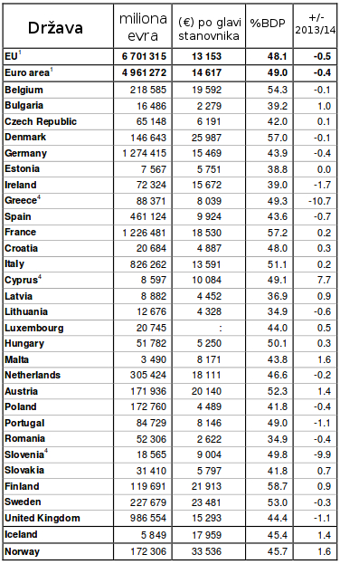
Tabela rashoda država EU za 2014. godinu

Slide 38
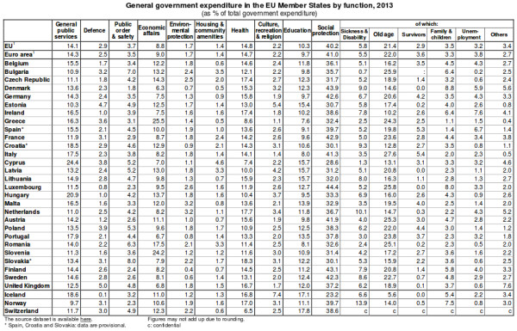
Detaljna tabela rashoda vlada zemalja članica EU za 2013. godinu

Slide 39
Ukupna potrošnja EU
Ukupna potrošnja vlada država članica Evropske unije (EU) u 2014. godini iznosila je 6,7 biliona evra(6.701.000.000.000), što je 48,1 odsto bruto društvenog proizvoda (BDP), odnosno, za 0,5 odsto manje nego u 2013. godini (48,6%). U evrozoni, potrošnja je iznosila 49 odsto (49,4% u 2013).
Javni rashodi su varirali po državama, pa su u Litvaniji i Rumuniji manji od 35% BDP-a, a u Finskoj, Francuskoj i Danskoj preko 57 odsto BDP-a.

Slide 40
Detalji za 2013. godinu (procenti udjela pojedinačnih stavki u javnim rashodima):
socijalna zaštita – 40,2%
zdravstvo – 14,8%
sektor javnih usluga – 8,8 odsto
javni red i bezbijednost – 3,7%
odbrana – 2,9%
rekreacija, kultura i religija – 2,2%
zaštita životne sredine – 1,7%
stanovanje i zajednice – 1,4%.

Slide 41
Najveći pad rashoda u odnosu na prethodni period za nabrojane stavke zabeležile su Grčka i Slovenija.
Preko 50 odsto BDP-a za ove troškove koristi osam članica EU, a najviše:
Finska – 58%
Francuska – 57,2%
Danska – 57%.

Slide 42
Najmanje, ispod 40% BDP-a, u ove svrhe troši šest država:
Bugarska – 39,2%
Irska – 39%
Estonija – 38,8%
Letonija – 36,9%
Rumunija i Litvanija – 34,9%.

Slide 43
Socijalna zaštita u zemljama EU
U svim zemljama članicama Evropske unije socijalna zaštita predstavlja najveću stavku izdavanja iz budžeta, i kreće se od 28,6 odsto BDP-a na Kipru, do 44,4 odsto BDP-a u Luksemburgu. Ukupno osam zemalja EU za socijalnu zaštitu izdvaja preko 40 odsto BDP-a.
Socijalna zaštita može se razdvojiti na devet podgrupa. Podgrupa “stariji” (old age), koja uključuje penzije, čini najveći dio socijalnih izdataka u svim članicama EU.

Slide 44
Preko četvrtine ukupnih rashoda u 2013. godini izdvajano je za najstarije u pet zemalja:
Italija – 27,6%
Bugarska – 25,9%
Luksemburg – 25,8 %
Austrija – 25,3%
Rumunija – 25,1%.

Slide 45
Socijalna zaštita najstarijih čini 21,4 odsto rashoda vlada u Evropskoj uniji, odnosno 22 odsto potrošnje u zemljama članicama evrozone.
Podgrupa “bolesti i invalidnost” (sickness and disability) značajna je u tri zemlje EU sa slijedećim procentima u vladinim rashodima:
Holandija – 10,1%
Hrvatska – 9,5%
Danska – 9%.
Podrugrupa “porodica i deca” (family and children) najviše BDP-a dobija u Danskoj (8,8%) i Luksemburgu (8%).
Podgrupa za nezaposlene najviše dobija u Irskoj (7,6%), Španiji (6,7%), Danskoj (5,9%), i jednako u Belgiji, Nemačkoj i Holandiji (4,3%).

Slide 46
SAVREMENA KONCEPCIJA JAVNIH RASHODA
Moderna koncepcija javnih rashoda odredjuje, prije svega, njihovu ekonomsko-socijalnu sadržinu, proučavajući rashode kao sredstva finansijske akcije države,sračunate na postizanje odredjenih ekonomskih i socijalnih efekata. U proučavanju javnih rashoda dolazi u obzir sagledavanje njihovog karaktera i sadržine, a ne isključivo proučavanje kvantitivnih razmjera i kretanja javnih rashoda.
Klasično shvatanje o državi, koja samo troši i uništava dio nacionalnog dohotka, oduzetog od privatnog sektora, u modemoj teoriji ustupa mjesto realističnom i kompleksnom pristupu javnih rashoda.

Slide 47
Moderna koncepcija javnih rashoda upravo zbog toga često daminantno utiče na raspodjelu i preraspodjelu nacionalnog dohotka.
Opšte je prihvaćeno gledište da ogromna sredstva koja država troši ne propadaju u nepovrat, ne iščezavaju kao neproduktivna, već se na različite načine restituišu (ponovon stvaraju) u privrednom sistemu u procesu reprodukcije.

Slide 48
Klasično shvatanje o državi, koja samo troši i uništava dio nacionalnog dohotka, oduzetog od privatnog sektora, u modemoj teoriji ustupa mesto realisticnom i kompleksnom pristupu javnih rashoda.
Moderna koncepcija javnih rashoda upravo zbog toga često daminantno utiče na raspodjelu i preraspodelu nacionalnog dohotka.
Opšte je prihvaćeno gledište da ogromna sredstva koja država troši ne propadaju u nepovrat, ne iščezavaju kao neproduktivna, već se na različite načine restituišu (ponovon stvaraju) u privrednom sistemu u procesu reprodukcije.

Slide 49
STRUKTURA UČEŠĆA JAVNIH RASHODA U DRUŠTVENOM PROIZVODU*
Ukupni rashodi Kupovina robe Subvencije Kamate za Transferna plaćanja državni dug
Belgija 29,1 12,6 1,1 2,9 12,2
Francuska 34,6 13.3 2.1 1,2 18,0
SR Nemaka 30,8 15,5 0,9 0,6 13,8
Italija 31,9 14,7 1,5 1,8 13.9
Svedska 32,9 19.3 1,2 1.5 10.9
SAD 25.0 18,1 0,1 1,3 5,5
V. Britanija 30.3 16.7 1.5 3,8 8,2
* Bent Hansen: Fiscal Policy in Seven Countresis (1955-1965J, OECD. Paris, 1964, str. 127. I 529

Slide 50
POLITIKA I DJELOVANJE JAVNIH RASHODA
1. NEUTRALNI I AKTIVNI JAVNI RASHODI
U novije vrijeme posebna istraživanaja se vrše radi sagledavanja u kojoj mjeri javni sektor, preko javnih rashoda, vrši uticaj na ekonomski razvoj, na stabilizaciju privrede i na redistribuciju dohotka.
U okviru Klasične teorije, istraživanja djelovanja javnih rashoda u privredi gotovo danijesu ni postojala. To je noramalna posledica već poznatog stava ove teorije u odnosu na javne rashode. Tu leže i najveće razlike izmedju stare i nove nauke o finansijama.

Slide 51
Savremena finansijska teorija
Nastankom kenzijijanske ekonomske teorije, od vremena velike ekonomske depresije tridesetih godina 20 vijeka, u potpunosti se odbacije tezu o neutralnosti novca i javnih rashoda i ističe stav o njihovom aktivnom djelovanju u privredi

Slide 52
Neutralnih javnih rashoda nema, niti ih može biti u privredi.
Istraživanja se vrše zbog:
  1.Djelovanja javnih rashoda na proizvodnju i nacinalni dohodak,
  2. Monetarnog ili novčanog djelovanja javnih rashoda
  3.Konjuturno i stabilizaciono djelovanje rashoda, odnosno uticaja nabavki države na tržišni mehanizam.
  4. Djelovanje javnih rashoda na potrošnju, investicije i zaposlenost
  5.Djeovanje javnih rashoda na strukturu javne potrošnje
  6. Prostorni i regionalni efekat javnih rashoda.

Slide 53
2. Oblici državne intervencije preko javnih rashoda Savremena drzava, mjerama i instrumentima fiskalne (poreske i budžetske) politike inegrira se i interveniše u gotovo svim oblastima društveno-ekonomskog socijalnog života.
Javni sektor u industriski razvijenim zemljama, preko javnih rashoda ostvaruje brojne cijeve i zadatke:
alokativne, redistributivne, stabilizacione i razvojne funkcije finansijske politike.

Slide 54
3. Monetarano djelovanaje javnih rashoda
U klasičnoj teoriji istraživanja monetarnog djelovanja javnih rashoda nije ni postojalao i tvrdnja o neutralnosti novca.
Savremena teorija ističe koncepciju aktivnog novca. Javni rashodi su monetarni faktor:

Slide 55
-stvaranja novčane kupovne snage
-ograničavanja trošenja, smanjenja kupovne snage
-rapodjele kupovne snage u privredi
-preraspodjele kupovne novčane snage.
4. Djelovanje javnih rashoda na nacionalni dohodak i proizvodnju.
Prema savremenoj finansijskoj teoriji djelovanje javnih rashoda na konjukturni razvoj kao i njihovo inflaciono, odnosno defalciono djelovanje.

Slide 56
5. Javni rashodi u funkciji finansiranja privrednog razvoja
Drzavni intervrencionizam je u funkciji privrednog razvoja u svim zemljama a narocito u zemljama u razvoju:
-angažovaje dohotka i akumulacije za privredni razvoj
-finansiranje ekonomske i socijalne infrastrukture
-poboljšanje uslova privredjivanja zapošljavanja
-pospješivanje poljoprivrede,
-poboljšanje razvoja izvozne industrje.
-diverzifikacija privredne strukture.

Slide 57
6. Stabilizaciono djeovanje javnih rashoda
Javni rashodi mogu djelovati na poremećaje tipa inflacija tražnje i inflacije troškova.
7. Djelovnje javnih rashoda na potrošnju, investicije i zaposlenost
Glavni ciljevi fiskalne i monetarne plitke u savremenim uslovima ekonomije:
- održavanje pune zaposlenosti i rada kapaciteta
- odražavanje stabilnog novoa cijena
optimalna stopa privrednog rasta
uravnoteženost platnog bilansa

Slide 58
STALNI RAST JAVNIH RASHODA
U finansijskoj privredi javlja se tendencija stalnog rasta javnih rashoda. To je sa stanovišta liberalističke političke ekonomije u početku tretirano kao neadekvatna stednja javnih sredstava, a ne kao rasipništvo.
Kasnije je on osudjen kao stetna posledca sve šireg miješanja države u privredni život. Stalni rast javnih rashoda prati stalno proširenje državnih funkcija:
- širenje postojećih funkcija
- širenje i razvijanje novih državnih funkcija
Porast javnih rashoda javlja se u dva oblika:
- apsolutnom –normalnom rastu
- realtivnom obliku

Slide 59
UČEŠĆE DRŽAVNIH RASHODA U DRUŠTVENOM PROIZVODU u %
1965. 1970. 1972. 1977. 1978. 1990. 1995. 1997.
Belgija 29.1 34.4 34,8 40.5 42.4 44.8 49,1
Francuska 34,6 38.1' 38.0 40.3 40.8 55,0 56,0
Njemacka 30,8 33,3 30,9 34,.2 39.0 48,9 48.2 48,3 Italija 31,9 35,4 34.7 31.0 32.2 46,0 46.8
Svedska 32,9 39.9 43.2 52.0 53.2 69.0 69,1
V. Britanija 30,3 37.9 38.1 40,0 47.8 55,0 56,0 55,4
SAD 25,0 25, 0 25,1 25,$ 29,2 37,0 38,0 44,2

Slide 60
Vojni rashodi, vezani za vojni kompleks, postaju jedan od osnovnih faktora stalnog rasta javnih rashoda. Samo za nabavku novog naoružanja u kapitalističkim zemljama godišnje se troši 60-70 milijardi dolara (s učešćem u nacionalnom dohotku između 6,2 i 8,8%).
Prioritet vojnih rashoda nad socijalnim i razvojnim najbolje se vidi na primjeru razvijenih tržišnih zemalja. U SAD je, na primjer, za rekonstrukciju gradova jednog od najtezih problema) trošeno od 1966. do 1976. godine 19 milijardi, dok rashodi za održavanje vojnih snaga i proizvodnju novog oružja iznose 737 milijardi $.

Slide 61
    Na penzije veteranima rata godišnje se isplaćuje blizu 20 milijardi $, dok kamata na javni dug već dostiže 75 milijardi dolara. Na vojne rashode razvijenih zemalja odlazi oko 30% budžetskih rashoda. Slična je situacija i kod većih razvijenih zemalja.

Slide 62
Najveći dio rashoda moderne države čine sve više vojni i transferni rashodi.
U transferne rashode dolaze prije svega, rashodi za socijalnu i zdravstvenu zaštitu. Socijalno-zdravstveno osiguranje, koje se inače finansira putem transfemih rashoda država u većini savremenih država, obuhvata:
- zdravstveno osiguranje (preventive i liječnje),
- osiguranje od nesreće pri radu,
- osiguranje protiv nezaposlenosti,
- penziono i invalidsko osiguranje,
- zaštita porodice i djece,
- pomoć socijalno ugroženima,

Slide 63
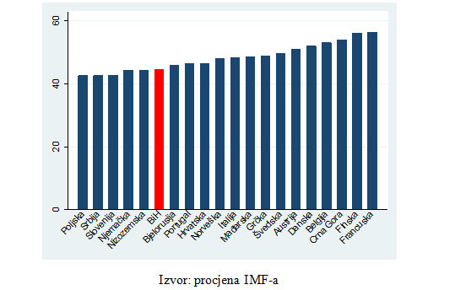
Vodeće zemlje po veličini javnih rashoda; Europa i tranzicijske zemlje Europe i Centralne Azije, 2017 (% BDP)

Slide 64
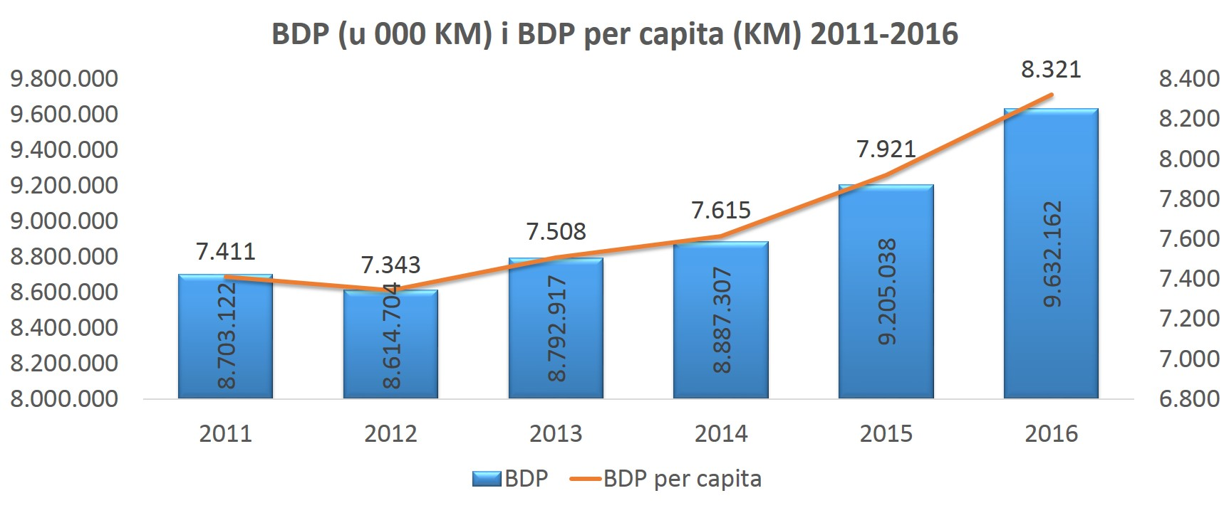
BDP per capita BiH

Slide 65
GRANICE STALNOG RASTA JAVNIH RASHODA
Pred finansijsku teoriju postavlja se značajan zadatak da ispita uzroke stalnog rasta javnih rashoda i granice do kojih ovaj rast može ići. Ovo pitanje je, koliko-toliko i praktično-politiičke prirode.
U pitanju granica rasta javnih rashoda, a posebno u odnosu na nacionalni mogu se izdvojiti dva gledišta:
1) Stavovi klasične finansijske teorije i
2) Stav savremene teorije.
Razmatićemo posebno, ukratko, stavove klasične teorije, a zatim nešto šire i savremene teorije.

Slide 66
1. KLASIINA TEORIJA RASTA JAVNIH RASHODA
Kasična teorija javnih rashoda polazi od tvrdnje da mora postojati plafon rashoda, čije prekoračenje, u krajajem slučaju, može imati negativan odraz na dinamiku i strukturu ekonomskog razvoja i socijalnu i potitičku stabilnost zemlje.
Medutim, u konkretnom određivanju tog limita - klasična gradjanska teorija ne nalazi odgovor.
Njen odgovor se kreće u granicama stalnih zahtjeva za što manjim rastom rashoda, kao i ulogom države.

Slide 67
Ovakav stav je posledica već iznesenog ,opšteg stava ove teorije u odnosu na javne rashode (teorija minimiteta) i njihovu neproduktivnu prirodu (rasipanje društvenih sredstava).
Kako su javni prihodi i rashodi trebali uvijek biti jednaki, kao i ponuda i potražnja, odnosno investicije i štednja (ex ante), to se polazilo od stavova da poresko opterećenje treba da bude što niže, da bi se dao dovoljan podstrek privatnoj inicijativi kao generatotu privrednog rasta i stabilnosti.

Slide 68
SAVREMENA TEORIJA STALNOG RASTA JAVNIH RASHODA
U savremenoj zapadnoj finansijskoj literaturi poseban značaj pridaje se istorijski determinisanom porastu javnih rashoda i interpretaciji Wagnerovog zakona,njegovoj dijagnozi o porastu značaja javnih finansija i državne intervenciije.
Danas se sve više postavlja pitanje: da li je evolucija povećanja rashoda završena , dostignutim nivoom poslednjih decenija ili se ide u susrtet novoj uzlaznoj liniji javnih rashoda.

Slide 69
I, drugo, da li ce posle njihovog ubrzanog porasta, u odnosu na nacionalni dohodak posle drugog svjetskog rata, doći do njihovog opadanja.
0 pitanju plafona, odnosno krajnjem limitu javnih rashoda, savremena finansijska nauka nije u stanju da da valjan odgovor.
Istina, mogu se susresti i takva shvatanja (Hok) da je 15% krajnja granica do koje država smije opteretiti nacionalni dohodak svojim rashodima.
Dakle, postoje i pokušaji konkretnog procentualnog utvrdjivanja.

Slide 70
UZROCI RASTA JAVNIH RASHODA
Uzroci stainog rasta javnih rashoda su brojni i vrio raznovrsni. U finansijskoj teoriji postoje nastojanja da se oni grupišu u odredjene osnovne tipove.
Prema francuskom teoreticaru Javnih finansija, Gastonu Jezu (Yez), koji je dao do sada najbolji sistematski pregled ovih uzroka, svi uzroci resta javnih rashoda mogu se klasifikovati u dvije osnovne grope: .
  a) Prividni ili fiktivni uzroci,
  b) stvarni ili suštinski uzroci.
Razmotrićemo zbog njihove specifiirnosti odvojeno ove osnovne uzroke rasta javnih rashoda u savremenoj teoriji.

Slide 71
a) PRIVIDNI UZROCI RASTA JAVNIH RASHODA
Prividni uzroci su oni kada stalnom rastu javnih rashoda stoji kao protivteža stalni rast javnih prihoda, tako da ne dolazi do većeg pritiska na poreske obveznike.
Odnos između javnih rashoda i prihoda ostaje isti, dok visina lične potrošnje nije ograničena u korist opšte potrošnje.
Stvarni apsolutni porast je takav rast u kojem dolazi do stvarnog povećanjn rashoda, bez obzira na kretanje i ponašanje izvora (prihoda), odnosno porasta javnih rashoda u odnosu na porast nacionalnog dohotka, a uz porast učešća rashoda u nacionalnom dohotku.
U prvidne ili fiktivne uzroke Jeze navodi:
  smanjenje kupovne snage novca;
  promjene u tehnici izrade budžeta, i
- povećanje stanovništva i teritorije zemije.

Slide 72
Pad kupovne snage, novca, odnosno inflacija i rast cijena dovode do nominalnog raste dohotka, rashoda i budzetskih izdataka uopšte. Stoga smanjenje kupovne snage novca direktno dovodi do nominalnog raste javnih rashoda, mada stvarni rast ne mora da postoji.
Ukoliko su porasle cijene, kao i ostali izdaci, u toku godine za 10%, i javni rashodi će porasti za navedeni procenat.
b) Kod promjena budžetske tehnike, odnosno prilikom prelaska s neto na bruto budžetiranje, svi izdaci i prihodi ulaze u budžet (nema više medusobnih prebijanja, neto), što dovodi do prividnog porasta budžetskih prihoda i rashoda, do stvarnog porasta ne mora doći.

Slide 73
c) Povećanje stanovništva i teritorija zemlje obično uzrokuje porast rashoda, ali je taj porast praćen istovremenim porastom prihoda što do stvarnog porasta rashoda ne mora uopste dode.
Kako su prividni uzroci stalnog porasta javnih rashoda jasni sami po sebi - nije potrebno da ih ovde šire obrazlažemo.
Staga ćemo se šire osvrnuti na uzroke stvarnog porasta javnih rashoda (stvarni uzroci).

Slide 74
b) STVNARNI UZROCI STALNOG RASTA JAVNIH RASHODA
U stvane ili prave uzroke stalnog rasta javnih rashoda savremena teorija potencira na više područja, s brojnim pojedinacnim faktorima. Tu spadaju:
a) ekonomski uzroci,
b) Politički uzroci,
c) Finansijski uzroci.
Svi ovi uzroci dovode do stvarnog porasta javnih rashoda i efektivnog porasta i opterećenja (presije) poreskog obveznika, te mogu da pogode lične rashode i prebacivanja dijela ličnih (C) na opšte javne rashode (G).

Slide 75
  1) EKONOMSKI UZROCI RASTA JAVNIH RASHODA
Ekonomski uzroci porasta javnih rashoda vezani su za stalni rast produktivnosti rada, društveno i materijalno blagostanje, životni standard, odnosno stalni rast zelja za potrošnjom (materijalne, kulture, prosvetne i slične prirode).
Da bi se potrošnja mogla zadovoljiti, drzava proširuje svoje funkcije i na ta područja. Time dolazi do rasta javnih rashoda.
Savremena država pristupa izgradnji škola, bolnica, biblioteka, razvoju socijalnog i zdravstvenog osiguranja i dr. Sve to traži nove rashode i nove oblike povećanih javnih prihoda.
To je prva podgrupa ekonomskih uzroka. Druga podgrupa je porast državne intervencije u pravcu podsticanja regionalnog razvoja, investicija, izvoza, javnih radova, zaposlenosti i sl. Sve je to vezano za rast državnog intervencionizma na ekonomskom području (regulisanje cikličnih kolebanja).

Slide 76
2) VOJNI RASHODI I POLITIČKI UZROCI KAO FAKTOR STALNOG RASTA JAVNIH RASHODA
Polički uzroci stalnog rasta javnih rashoda mogu biti unutrašnji i spoljašnji.
Unutrašnji se prije svega odnose na oblik društveno-političkog uredjenja.
U zemljama sa centralizovanim sistemom politiičke vlasti rashodi i po ovoj osnovi biće manji nego u zemljama s većim stepenom decentralizacije finasija i većom demokratizacijom. U te uzroke se može uvrstiti i veća ili manja stabilnost režima u zemlji. Kod liberalnih režima dolazi do , većih javnih rashoda, „posto aparat nije na dovoljnoj visini", što izaziva i dodatne rashode.

Slide 77
3) FINANSIJSKI UZROCI RASTA JAVNIH RASHODA
Finansijski uzroci stalnog rasta javnih rashoda vezani su uglavnom za postojanje javnog duga. Raspisivanje i monetizacija (prikupljanje sredstava) javnog duga ima karakter javnih prihoda. Medutim, kada dodje vrijeme vraćanja glavnice i kamate), on se javlja kao rashod - pošto ga treba vratiti.
Ovde je osnovno, kako i u koje svrhe se koristio javni dug. Ukoliko se neracionalno koristi troši i bez efekta u dohotku, dolazi do stvarnog porasta javnih rashoda

Slide 78
Isto tako sve veći javni prihodi, i lako dolaženje do njih, dovodi do lakog i rasipanja javnih prihoda.
Na stvarni rast javnih rashoda djeluje i lako zaduzivanje države kod emisione banke u periodu depresije i krize kada opadaju prihodi, dok rashodi stalno rastu u procesu sprovodenja stabilizacione ili anticiklične ekonomske politike (uz pojavu budžetskog deficita)

Slide 79
3. OSTALI UZROCI RASTA JAVNIH RASHODA
  Pored navedene klasifikacije uzroka rasta javnih rashoda finansijskog karaktera mogu se navesti još neki značajni faktori:
  - Ratna stanje i pripreme za rat
    - Stalni proces ubrzane urbanizacije,
    - Porast (umnožavanje) broja funkcija države,
  - Stalne inflacione tendencije u svim privredama u svijetu (rast cijena) i nominalni rast javnih rashoda vezan za njihov rast.

Slide 80
  1) U pogledu ostalih tzroka porasta javnih rashoda, savremena finansijska politika na prvom mjestu ističe značaj ratnih i mirnodopskih vojnjh rashoda.Visina ovih rashoda nije uvijek direktno vezana za stanje i razvoj privrede, već političke -okolnosti i međunarodnu politiku i druge odnose.
  2) Na javne rashode imaju uticaja, pored ostatog, i demografski moment, kao sto su: promjena broja stanovnika, struktura i prirast stanovništva i dr.
3) Značajan faktor u formiranju javnih rashoda predstavlja i sistem raspodjele. Veći nivo raspodjele dohotka, uz nejednako učešće različitih socijalnih grupa u nacionalnom dohotku, dovodi - pod stalnim pritiskom zahtjeva masa za intervencijama na socijalnom području - do novih transfernih i drugih rashoda smislu redistribucije dohotka.
Ovi, sa svoje strane, utiču na bujanje ukupnih javnih rashoda. Pri tome treba imati u vidu i organizovan uticaj različitih socijalnih grupa.

Slide 81
4) Na kraju treba istaknuti uticaj i administrativnog faktora na nivo javnih rashoda narocito porast državnog aparata i primanja javnih službenika. Nepotrebne službe se sporo ukidaju ili ograničavaju (tzv. Perkinsov zakon), a nove se lako farmiraju, sto dovodi do širenja administracije. Ova tendencija je gotovo nezavisna od kretanja konjunkture i stope rasta nacionalnog dohotka.
5) Inflacija je postala hronična bolest svih savremenih privreda. Razvoj privrede vezan je u veće ili manje stope rasta cijena. Rast cijena, sa svoje strane dovodi do porasta nominalnog dohotka i zahvatanja države radi pokrića sve većih rasboda, nastalih kao posledica porasta cijena.

Slide 82
6) U pogledu ritma javnih rashoda, savremena nauka narocito podvlaci uticaj promjena volumena javnih rashoda koji nastaju u nenormalnim periodima kada izvanredne prilike iziskuju naglo,povećanje javnih izdataka.
Odnos izmedju opšte ekonomske aktivnosti i javnih rashoda, koji je do tada postojao narušava se. Javni rashodi premještaju se na novi, viši nivo. Mijenjaju se raniija shvatanja o ,,podnošljivom" udjelu javnog sektora u nacionalnom dohotku.

Slide 83
TEORIJA POKRICA JAVNIH RASHODA
Navedena podjela javnih rashoda (na redovne i vanredne) od posebnog je znacaja kada se radi o pokriću rashoda.
Pitanje pokrića javnih rashoda je od velikog značaja s obzirom na to da se svi rashodi ne mogu činiti na isti način.
Neki oblici rashoda zahtijevaju specifičan oblik sredstava (javni zajam), drugi redovne prihode (porezima odnosno zajmovima).
Nekada je postojala zakonitost da se za tacno odredjenu grupu rashoda rezervisu odredeni izvoti sredstava.

Slide 84
Centralizacijom sredstava,takva praksa je napuštena, mada i danas postoje neki oblici rashoda kao predodređeni za odredene oblike sredstava.
Tako se ratni porezi mogu koristiti za finansiranje rata, porez na promet alkohola za suzbijanje alkoholizma, carine za stimulaciju izvoza i dr.
U proučavanju sistema pokrića javnih rashoda postoje dvije osnovne teorije:
  savremena (moderna) teorija.
  klasična teorija,

Slide 85
1. KLASINA TEORIJA POKRIĆA JAVNIH RASHODA - TEORIJA RAVNOTEŽE
Ova teorija, s obzirom na uslove u kojima je nastala i razvijala se (da navedemo samo neke: ekonomski liberaiizam u privredi, stalna privredna ravnoteža, puna zaposlenost radne snage i kapaciteta, automatizam tržišta, polozaj države kao cuvara reda, mira i poretka, neutralni novac, javni rashodi kao neproizvodna potrošnja „nužno zlo" u razvoju privrede), zahtijeva da se redovni javni rashodi moraju pokrivati samo redovnim prihodima. Suprotno tome, vanredni rashodi moraju se pokrivati vanrednim prihodima.

Slide 86
Oni sami moraju biti više izuzetak i više sučajnost) moraju se pokrivati vanrednim prihodima.
Ovde se, prije svega, ima u vidu: uvodjenje vanrednih poreza, inostrana pomoć i dr.
  Redovne rashode, kao što su plate, anuiteti iz dugova, treba pokrivati porezima, doprinosima i taksama.
  Samo u siucaju postojanja letećih dugova, dozvoljeno je odstupanje od navedenog principa, pošto je dozvoljeno njihovo pokriće i vanrednim prihodima.

Slide 87
a) Vanredne, a nerentabilne, javne rashode (poplave, štete od suše, zemljotresa i dr.) treba pokrivati porezima i drugim rashodima budžeta, a u neredovnim prilikama (rat) i zajmovima.
Ovde dolazi do izražja, činjenica i saznanje da troškove modernog rata nije moguće pokrivati redovnim prihodima (porezima), i to, s jedne strane, zbog ogromnih rashoda, a, s druge, zbog ratne privrede i nemogućnosti daljih povećanja poreske presije.
Tako su troškovi samo drugog svjetskog rata triju zemalja (SAD; V. Britanija i Njemcke) iznosili 546 milijardi dolara (po cijenama iz 1941. godine). Od toga samo trećina je bila pokrivena porezimna, a ostatak javnim zajmovima i porastom novičanog opticaja

Slide 88
b) Privredne investicije (rentabilne javne rashode) treba pokrivati zajmovima, mada treba paziti na usaglašenost u stvaranju zajmova i investicija. Istina, ovdjde je potrebo istaknuti da je ova teorija cvrsto stajala na stanovistu protiv stvaranja vanrednih javnih rashoda, odnosno njihovog širenja.
Kod upotrebe javnih zajmova polazilo se od načela da oni olakšavaju tereret sadašnjoj generaciji, a opterećuju buduće i da treba neke zajmove vezati za, sadašnju, a neke prebaciti za buduce generacije.

Slide 89
Prema klasičnoj teoriji,upotreba zajmova za pokriće neproizvodnih rashoda i redovnih rashoda nije poželjna.
To znači da u periodu krize i recesije država ne bi smela da se dopunski zadužuje kod centralne baitke.
Tada država može koristi samo dvije mogucnosti: smanjenje javnih rashoda ili povećanje poreza, da bi se držlali u ravnoteži.
Savremena finarisijska teorija smatra da bi takvi potezi samo produbili krizu i recesiju, što se stvarno i dogadjalo tridesetih godina - u periodu velike ekonomske depresije.

Slide 90
2. SAVREMENA TEORIJA POKRICA JAVNIH RASHODA
Sve novije teorije pokrica, nasuprot klasičnoj, polaze od toga da je za pokriće javnih rashoda svih oblika, moguće pored poreza upotrijebiti i javne dugove, odnosno i druge oblike javnih sredstava.
Ovakav stav novije teorije rezultat je analize privrednog ciklusa kapitalisticke privrede i podešavanja odredjenih mjera finanasijske politike pojedinim fazama ciklusa.

Slide 91
Bez ekonomske ravnoteže prema modemoj teoriji, nema ni finansijske ravnoteže (budžeta).
Budžet postaje vrlo snažan instrument u ekonomskoj politici.
U pojedinim cikličnim fazama biće potrebno svjesno predvidjanje deficita u budžetu, da bi se uspostavila ekonomska ravnoteža.

Slide 92
JAVNI RASHODI BiH
Javne finansije
U pogledu javnih finansija, globalno govoreći, i u 2012. godini nastavljen je trend ograničavanja potrošnje, a s ciljem smanjivanja fiskalnog deficita.
Prema fiskalnim planovima, usvojenim kroz aranžman s MMF-om, planirano je da fiskalni deficit bude na otprilike istom nivou kao u 2011. (2,5% BDP).

Slide 93
U prošloj godini je funkcionisanje Fiskalnog savjeta BiH bilo efikasnije i sve odluke, nakon dužeg vremena, donesene su konsenzusom.
Pod pritiskom realizacije stand-by aranžmana
zaključenog s MMF-om, budžeti za 2013.
godinu u oba entiteta i institucijama BiH
blagovremeno su usvojeni, što nije bio slučaj
u prethodnim godinama.

Slide 94
Za finansiranje budžeta u 2012. godini vlasti su po osnovu stand-by aranžmana zaključenog s MMF-om obezbijedile 234,2 miliona KM.
Prva tranša u iznosu 118,9 miliona KM povučena je u septembru, a druga tranša u iznosu 115,3 miliona KM u decembru 2012. godine.

Slide 95
U 2012. godini se bilježi blagi pad ukupno prikupljenih sredstava po osnovu neto indirektnih poreza i njihov ukupni iznos u 2012. godini je 4,99 milijardi KM, što je u odnosu na 2011. godinu manje za 7,4 miliona KM (0,15%).
Pri tome je po osnovu PDV-a prikupljeno 3,17 milijardi KM (neto iznos poslije odbitka povrata), što je za 0,5% više nego u 2011, a po osnovu akciza 1,30 milijardi KM ili 2,9% više nego u 2011.

Slide 96
Na drugoj strani, po osnovu carina prikupljeno je manje sredstava za 18,5%, putarina za 1,3% i ostalih prihoda za 1,6%. Pad u pogledu carina je očekivan s obzirom na dodatno planirano smanjivanje carina za trgovinu s EU.

Slide 97
Zbog potreba dodatnog finansiranja, vlasti su 2011. odlučile da počnu izdavati dužničke vrijednosne papire na domaćem tržištu i da
tako prikupe sredstva za finansiranje deficita.
U 2012. godini, kao i u prethodnoj, nastavljen je proces finansiranja kroz izdavanje vladinih trezorskih zapisa (premošćavanja problema
vezanih za likvidnost) i obveznica u oba entiteta (ranije emitovane obveznice su bile namijenjene za regulisanje dugovanja po
različitim osnovama).
Vlada Republike Srpske u 2012. godini emitovala je trezorskih zapisa u ukupnoj vrijednosti 95,0 miliona KM, i to u četiri emisije

Slide 98
(26,7 miliona KM u martu, 24,6 miliona KM u julu, 17,1 milion KM u augustu i 26,6 miliona KM u oktobru ).
Trezorski zapisi emitovani u martu su dospjeli na naplatu u septembru 2012. godine.
Isto tako je i Vlada Federacije Bosne i Hercegovine u 2012. godini emitovala trezorske zapise i to u pet emisija u ukupnoj vrijednosti od 120,0 miliona KM (20,0 miliona KM u januaru, 25,0 miliona KM u martu, 15,0 milion KM u aprilu, 30,0 miliona KM u novembru i 30,0 miliona KM u decembru).

Slide 99
Prve tri emisije (januar, mart i april) trezorskih zapisa u ukupnoj vrijednosti od 60,0 miliona KM su dospjele na naplatu u 2012. godini.
Uz to, Vlada Republike Srpske je izdala dugoročne obveznice s rokom dospijeća od sedam godina u vrijednosti od 30 miliona KM (23,5 miliona KM u aprilu i 6,5 miliona KM u junu).
Vlada Federacije Bosne i Hercegovine je izdala obveznica u vrijednosti od 112,8 miliona KM u tri emisije (80 miliona KM u maju s dospijećem za tri godine, 12,8 miliona u
augustu s dospijećem za pet godina i 20 miliona u septembru s dospijećem za dvije godine).

Slide 100
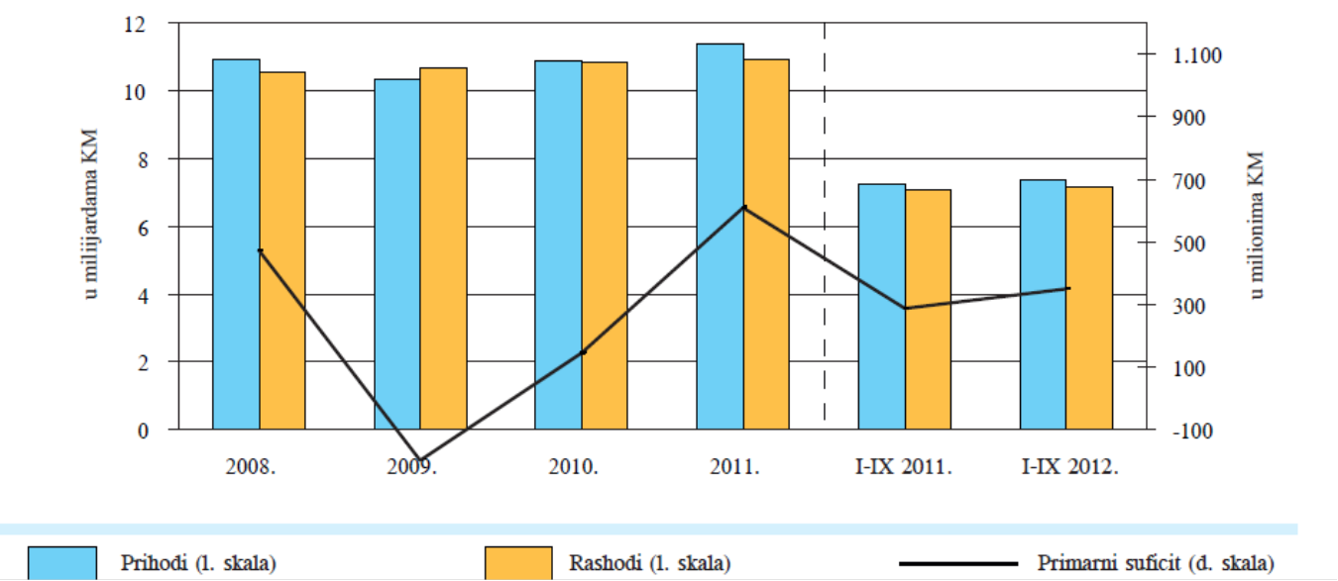
PRIHODI I RASHODI BIH

Slide 101
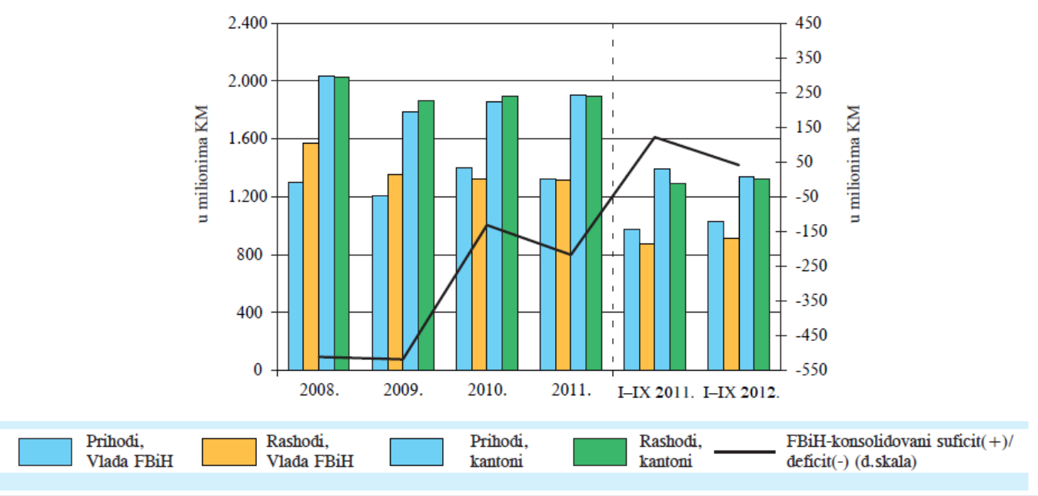

Slide 102
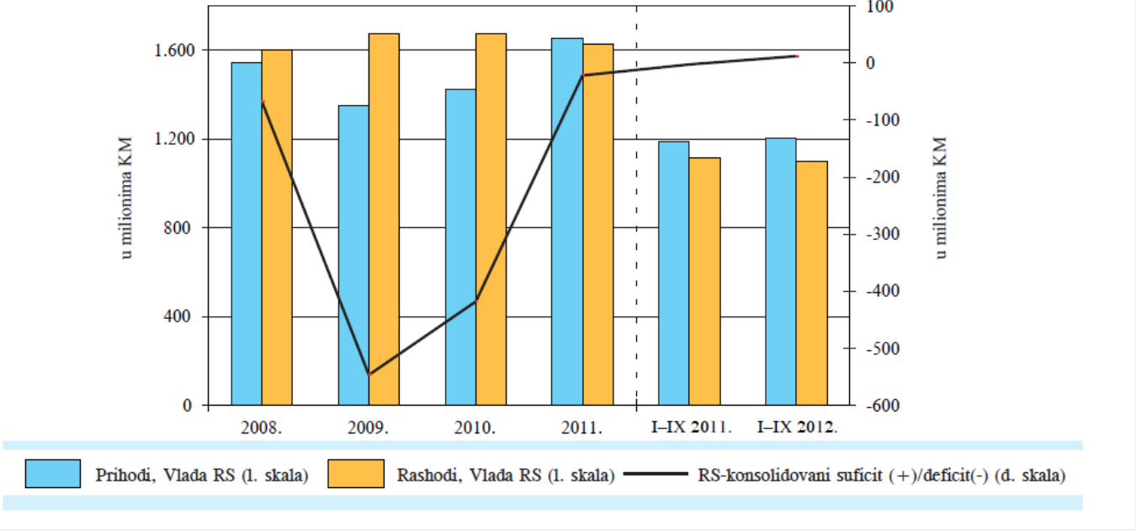

Slide 103
HVALA!
PITANJA!

